Slide 1

Веб-приложение для автоматического составления расписания для ВУЗа

Slide 2
Аннотация
Основная цель работы была направлена на создание веб приложения, способного создать расписание и удобного для практического применения работниками диспетчерской службы ВУЗа.
Данный проект актуален, потому что по данным опроса, проведенного среди студентов, текущая работа по составлению расписания длится довольно долго, а результат оставляет желать лучшего. Поэтому наша команда и заинтересовалась в создании такого приложения, которое решит данные проблемы.
В ходе работы были составлены алгоритмы создания расписания, написаны клиентская и серверная часть приложения. Со всем можно ознакомиться в Github репозиториях, ссылки на которые будут представлены в конце презентации

Slide 3
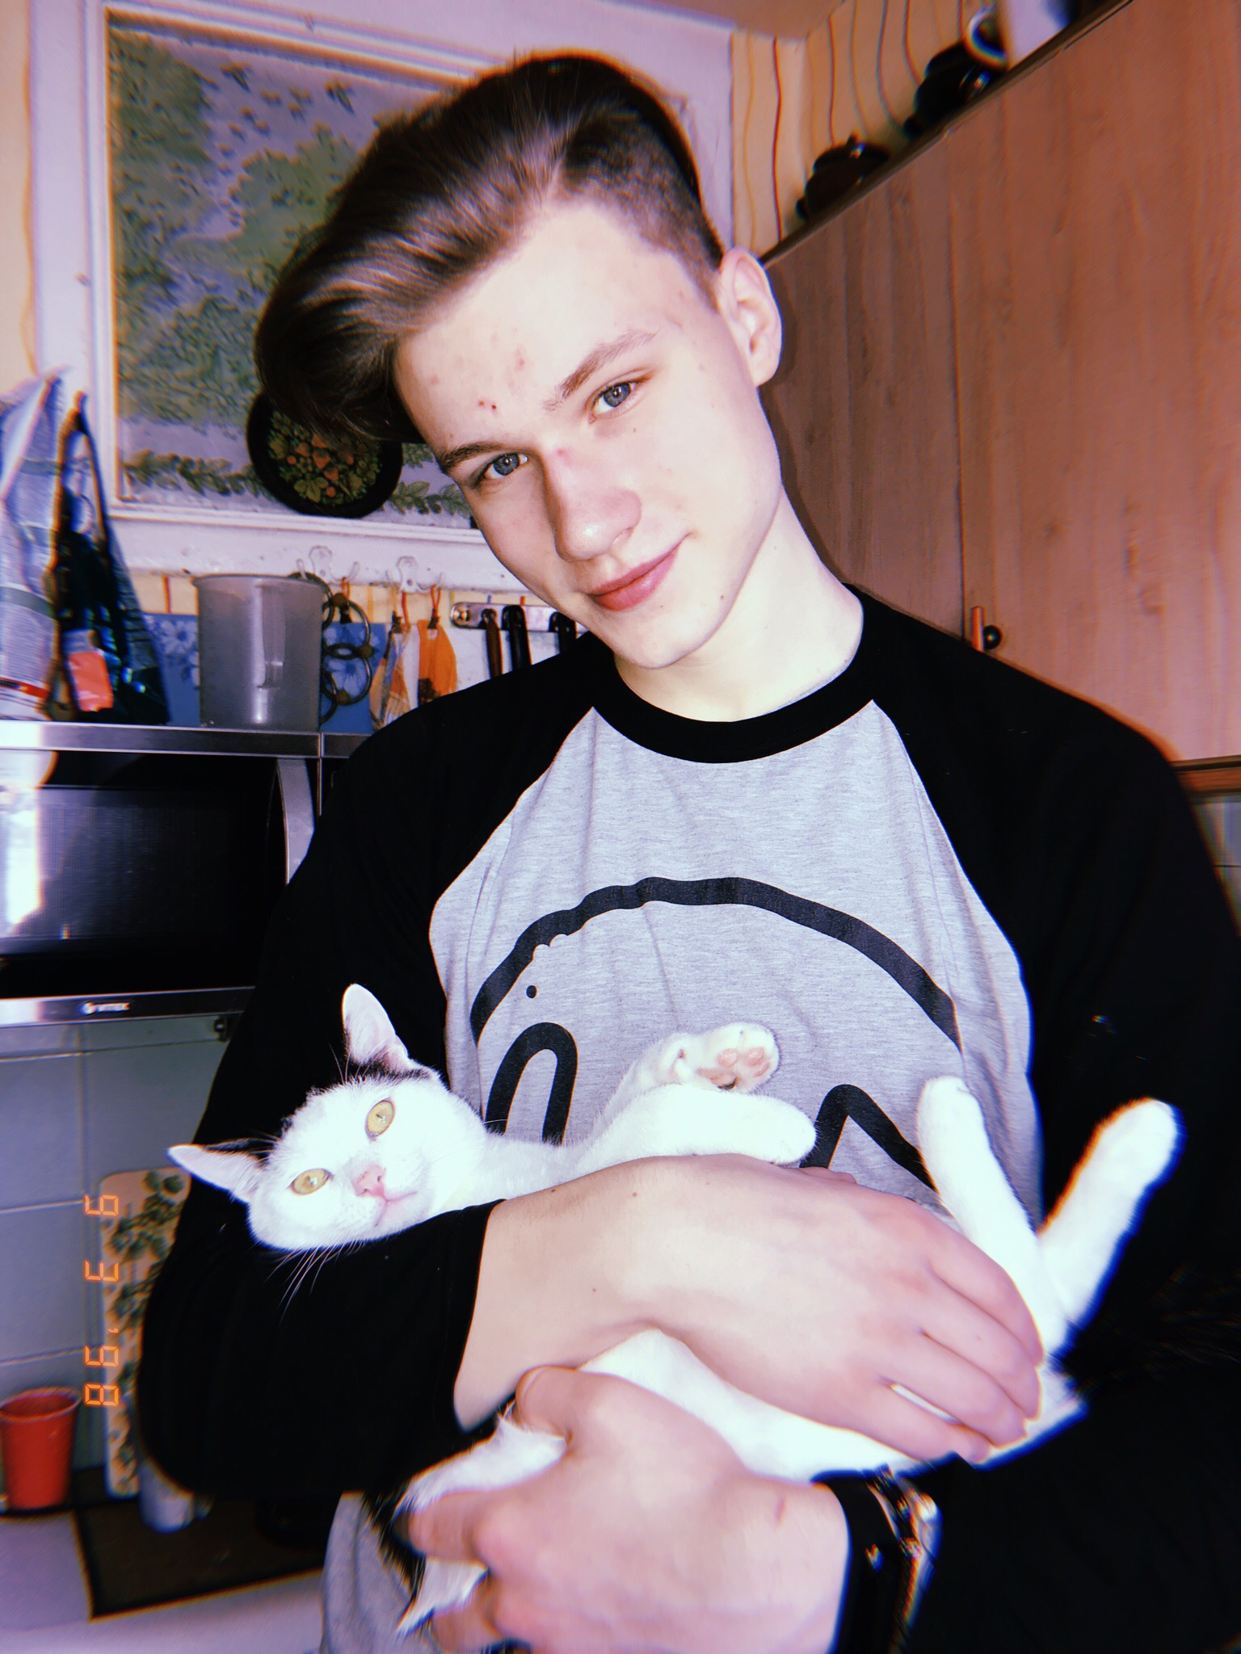

Задачи каждого участника
Петров Антон
Богачёв Максим
Управляющий проектом, backend, алгоритмы, консультация по frontend, построение архитектуры приложения
Backend, построение архитектуры приложения

Slide 4
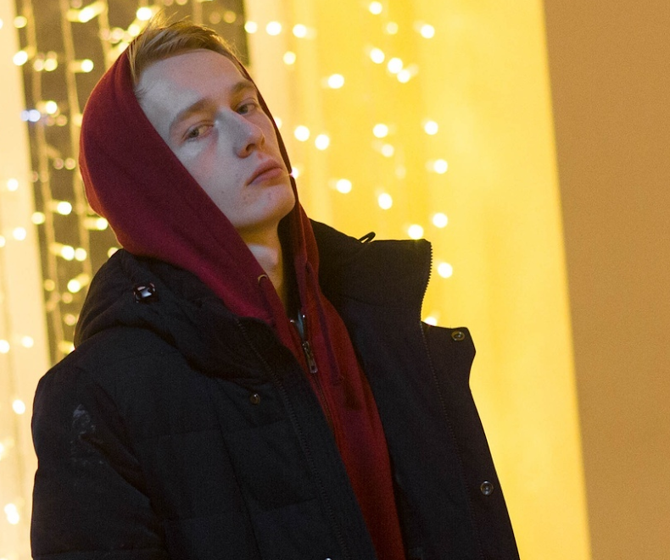

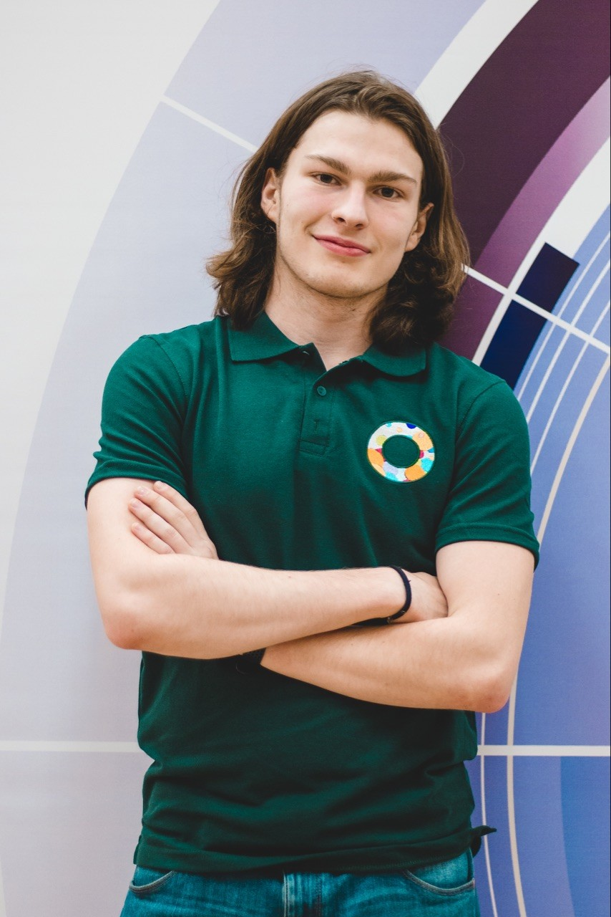
Задачи каждого участника
Окунев Степан
Шиманков Кирилл
Шмаков Данила
Составление алгоритма, документация
Разработка клиентской части приложения
Составление алгоритма, документация

Slide 5
Опрос
Основное содержание
Чтобы наше приложение могло принести пользу, мы решили опросить студентов различных факультетов и курсов в Московском Политехе и узнать их мнение об идеальном расписании. В опросе приняло участие больше 150 человек. Из его результатов мы смогли узнать следующее:
Большинство студентов (36%) оценивают текущее расписание на 3 из 5 баллов.
Большинство учится 6 дней в неделю, а хотят 5.
Среднее количество пар у опрошенных совпадает с желаемым и равно 3.
Предпочитаемое время начала пар 10:40 и 12:20, а окончания 16:00.
Самым неудобным временем начала пар считают 9:00 и позже 14:30, а окончания позже 17:40.
В основном студенты посещают больше одного корпуса в неделю, а хотят обратного.
С данными опроса можно ознакомиться на нашем сайте и git репозиторие.

Slide 6
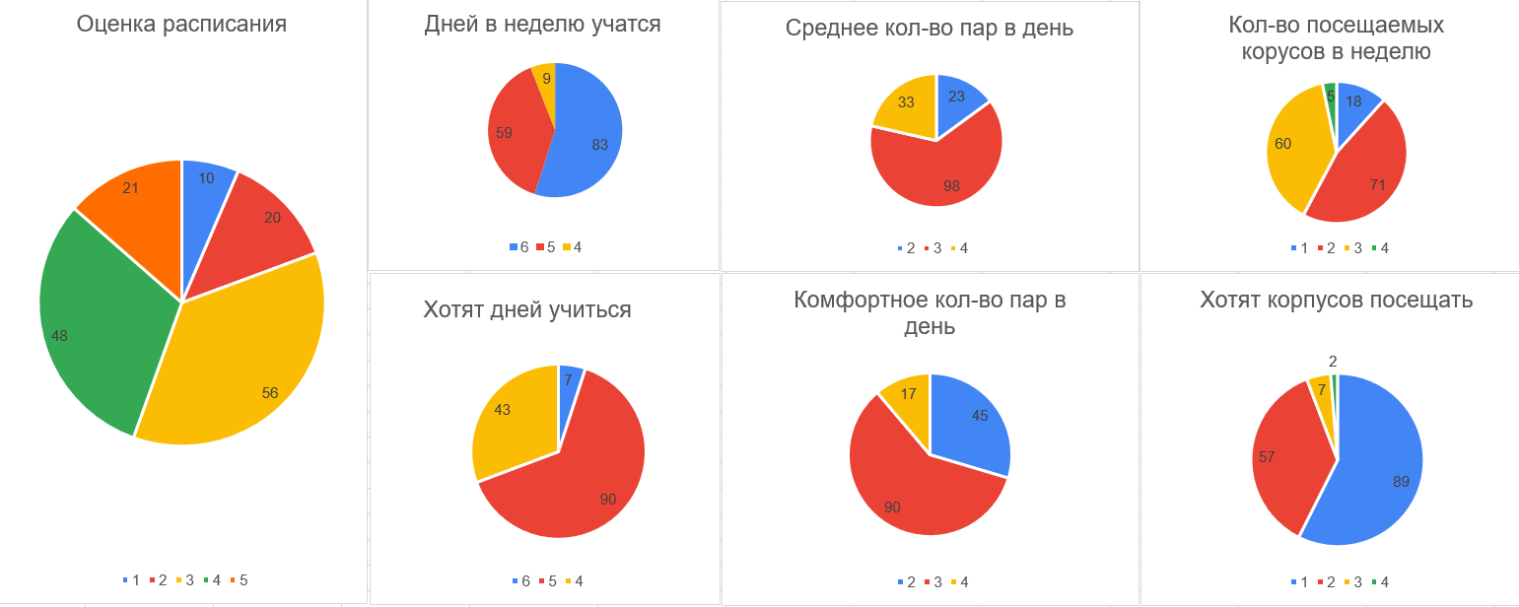
Данные опроса
Основное содержание

Slide 7
Клиентская часть
Основное содержание

Slide 8
Серверная часть
Основное содержание

Slide 9
Алгоритмы
Основное содержание

Slide 10
Итоги работы

Slide 11


